Slide 1
Сайт иностранных языков на Python
Подготовили: Николаева Виктория и Полина Белоусова
Группа: ИСП-201

Slide 2

Идея проекта
Данный проект будет решать проблему запоминания слов иностранных языков
Будут введены 25 карточек с глаголами иностранных языков, которые можно добавить в свой профиль

Slide 3
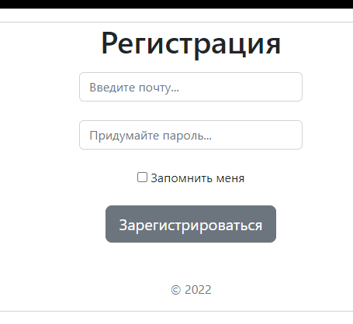
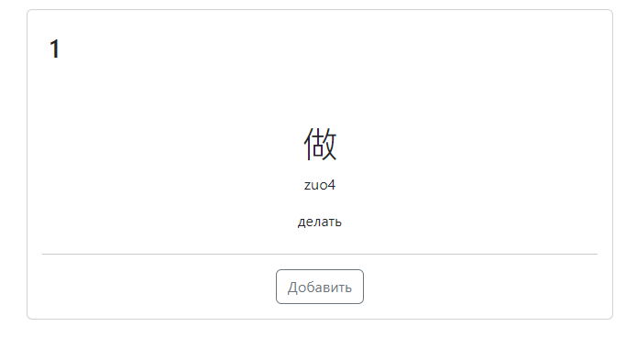
Дизайн
Сам вид сайта прост и гармоничен, чтобы все пользователи могли разобраться в интерфейсе
Регистрация на сайте
Карточка иностранного слова

Slide 4
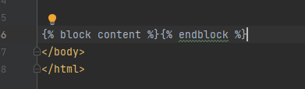
Технологии проекта
При воплощении идеи была использована библиотека python под названием django
В html коде были созданы блоки, с помощью которых в значительные разы упрощается создание разметки страницы

Slide 5
Базы данных
Было создано 4 базы данных: Users, languages, symbols, symbols_users

Slide 6
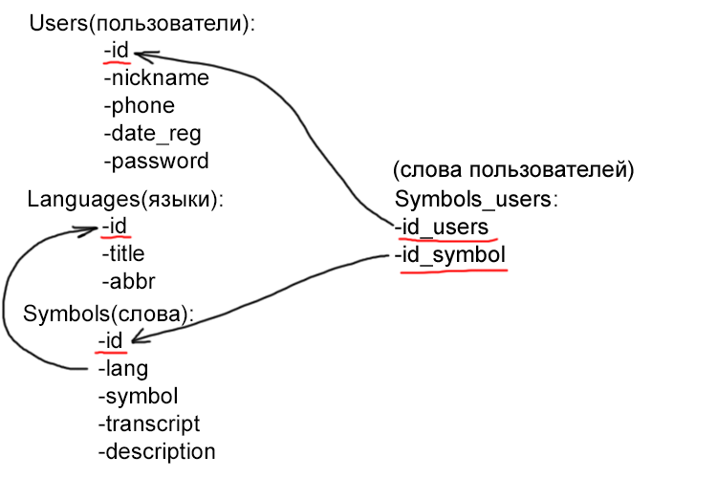
Структура баз данных

Slide 7
Возможности доработки
В будущем планируется ввести функцию создания теста из добавленных карточек, чтобы можно было с легкостью проверить свои знания

Slide 8
Выводы
Были получены знания работы с такой библиотекой как django
Изучение верстки
Работа с базами данных

